Slide 1
第二节 离散型随机变量及其分布律
一、离散型随机变量的分布律
二、常见离散型随机变量的概率分布
三、小结

Slide 2



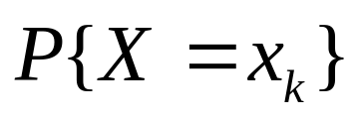




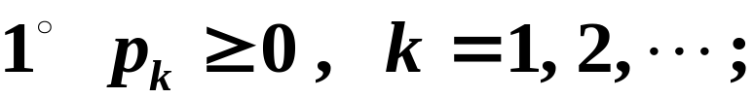
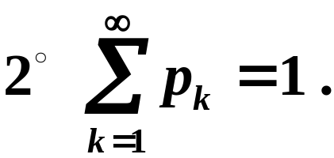
一、离散型随机变量的分布律
的概率,为
说明：
由概率的定义,

Slide 3





分布律也可以用表格的形式来表示:
率的规律.
这些概率合
起来是1.
可以想象成:
概率1以一定的规律分布在
各个可能值上.

Slide 4






自习
例1
设一汽车在开往目的地的道路上需经过4组信
号灯,
它已通过的信号灯
组数，
假设各组信号灯的工作是相互独立的,
解

Slide 5

















或写成

Slide 6






二、常见离散型随机变量的概率分布
(一) (0―1)分布或两点分布
其分布是
(0―1)分布的分布律也可写成

Slide 7
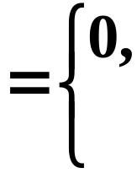






实例
“抛硬币”试验,
观察正、反两面情况.
随机变量X服从(0―1)分布.
其分布律为

Slide 8









对于一个随机试验,
如果它的样本空间只包含
两个元素,
服从(0―1)分布的随机变量
来描述这个随机试验的结果.

Slide 9

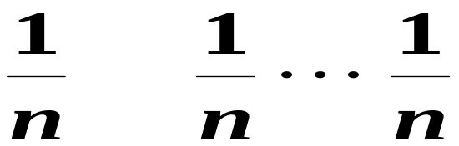










(二) 等可能分布（均匀分布）
如果随机变量 X 的分布律为
实例 抛掷骰子并记出现的点数为随机变量 X,
则有

Slide 10





(三) 伯努利试验、二项分布
伯努利资料
伯努利(Bernoulli)实验.
此
则称这一
n重伯努利试验是一种非常重要的数学模型，
它有广泛的应用,
是研究最多的模型之一.

Slide 11

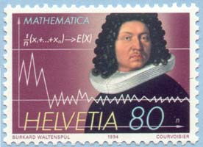
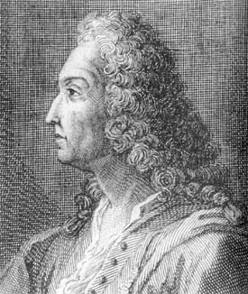
伯努利 Jacob (Jacques) Bernoulli
Born: 27 Dec 1654 in Basel, Switzerland
Died: 16 Aug 1705 in Basel, Switzerland

Slide 12
伯努利 Jacob (Jacques) Bernoulli
使概率论真正成为数学的一个分支
  前人基础上，继续分析赌博中的其他问题，给出了“赌徒输光问题”和“圣彼得堡问题”的详尽解法，证明了被称为“大数定律”的一个定理。伯努利大数定律是真正意义上的第一篇概率论的论文。
  1713年，其著作《猜度术》出版 。
青年时根据父亲的意愿学习神学，曾获巴塞尔大学文学硕士和神学硕士学位；同时怀着强烈的兴趣研习数学和天文学
1687年起任巴塞尔大学数学教授。首先发展了无穷小分析，积分“integral”这一术语即由他首创；伯努利微分方程，……
1699年，当选为巴黎科学院外籍院士
1701年被柏林科学协会（后为柏林科学院）接纳为会员

Slide 13
伯努利 Jacob (Jacques) Bernoulli
伯努利，又译为“贝努里”，是瑞士的一个产生过11个数学家的家族。
  Jacob之弟约翰·伯努利（Johann Bernoulli），最初学医，同时研习数学。多产的数学家，大量论文涉及到曲线求长、曲面求积、等周问题和微分方程。发明指数运算，提出洛必塔法则，……，出版《积分学数学讲义》。变分法奠基人；培养18世纪最著名的数学家欧拉、瑞士数学家克莱姆、法国数学家洛必塔，以及他自己的儿子丹尼尔和侄子尼古拉二世等。
  Johann之子丹尼尔·伯努利（Daniel Bernoulli），医学博士。贡献集中在微分方程、概率和数学物理，被誉之为数学物理方程的开拓者和奠基人。曾10次获得法国科学院颁发的奖金，能与之相媲美的只有大数学家欧拉。论著涉及固体力学、流体动力学、天文学、地球引力、湖汐、磁学、振动理论、船体航行的稳定和生理学等。
返回

Slide 14
实例1 抛一枚硬币观察得到正面或反面. 若将硬
币抛 n 次,就是n重伯努利试验.
实例2 抛一颗骰子n次,观察是否 “出现 1 点”, 就
是 n重伯努利试验.
如何研究n重伯努利试验？取怎样的随机变量？

Slide 15




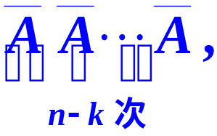
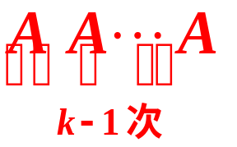


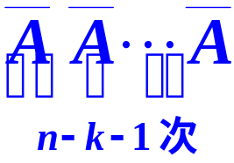
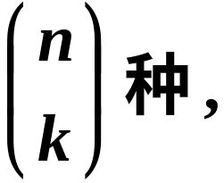
二项概率公式
且两两互不相容.

Slide 16
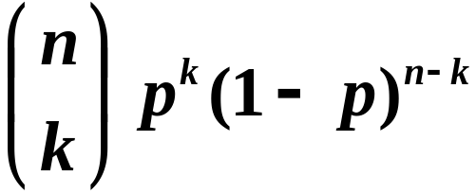

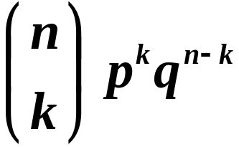




二项概率公式
称这样的分布为二项分布.记为
二项分布
两点分布

Slide 17
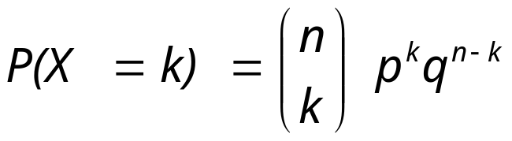
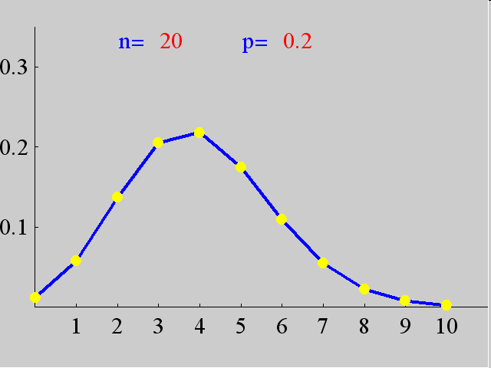
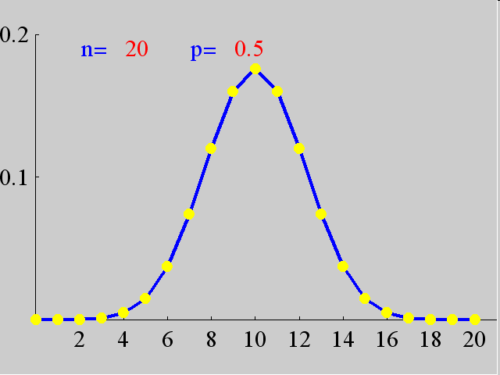
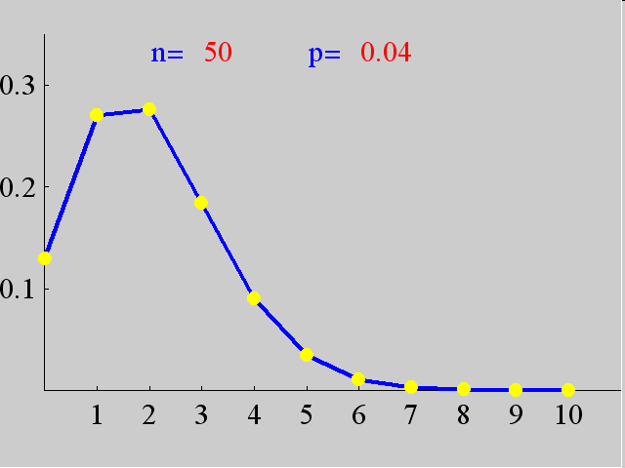
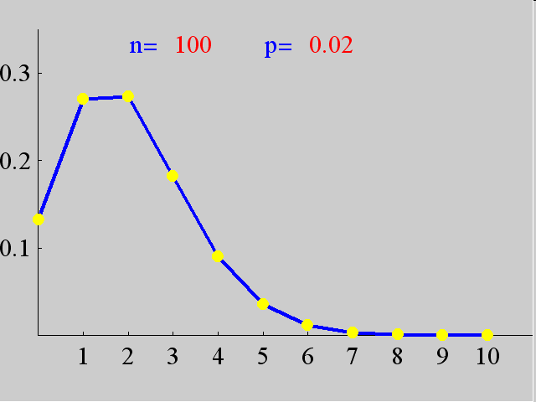
二项分布的图形

Slide 18
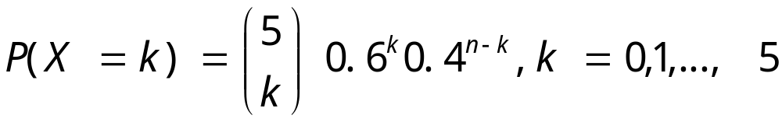

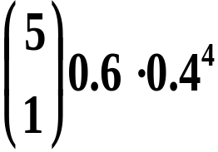
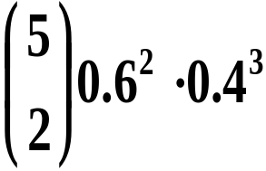
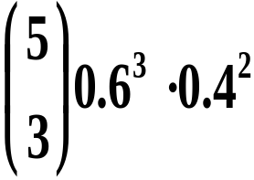
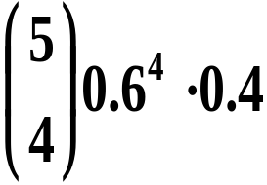


例如 在相同条件下相互独立地进行 5 次射击,每次射击时击中目标的概率为 0.6 ,则击中目标的次数 X 服从 b (5,0.6) 的二项分布.

Slide 19
例2
按规定,
某种型号的电子元件的使用寿命超过
1500小时的为一等品.
已知某一大批产品的一级品
率为0.2,
问20只元件中恰
现在从中随机抽查20只.
解
但由于这批元件的总数很大,
这是不放回抽样.
且抽查元件的数量相对于元件的总数来说又很小,
因而此抽样可近似当作放回抽样来处理,
这样做有
一些误差,
我们把检查一只元件，看
但误差不大.
它是否为一等品看成是一次试验,
检查20只元件相

Slide 20



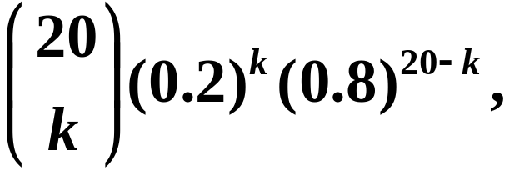












当于做20重伯努利试验.
品的只数,
且有
那么,
所求概率为
将计算结果列表如下:

Slide 21
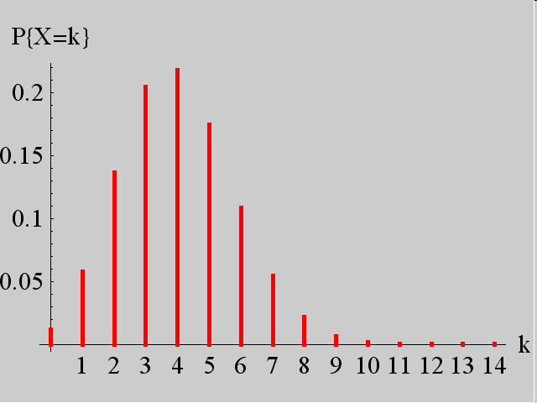
图示概率分布

Slide 22




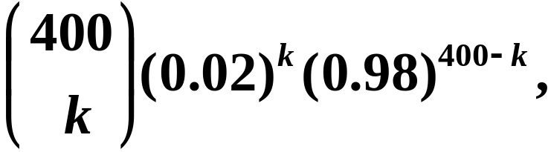

例3
某人进行射击,
假设每次射击的命中率为0.02,
独立射击400次,
试求至少击中两次的概率.
解
将一次射击看成是一次试验.
设击中的次数为

Slide 23






于是所求概率为
结果的实际意义：
1.决不能轻视小概率事件. 虽然每次击中率很小为0.02，但是如果射击400次，则几乎肯定能击中目标至少2次。
“滴水石穿”
“读书百遍其义自见”
“不积跬步无以至千里”
“勿以善小而不为，勿以恶小而为之”
2.由实际推断原理,
如果事件“400次射击击中
不到2次”发生，我们怀疑“每次射击命中率为
0.02”这一假设,
认为该射手射击的命中率不到0.02

Slide 24

例4
设有80台同类型设备,
各台工作是相互独立
的,
且一台设备的故障
发生故障的概率都是 0.01,
能由一个人处理.
考虑两种配备维修工人的方法,
其一是由4人维护,
每人负责20台;
其二是由3人共
共同维护80台.
试比较这两种方法在设备发生故障
时不能及时维修的概率的大小.
解
按第一种方法,
同一时刻发生故障的台数”，

Slide 25





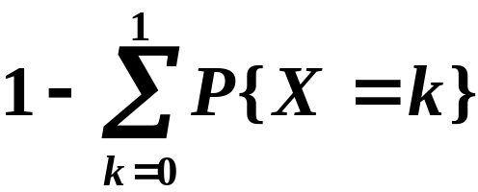
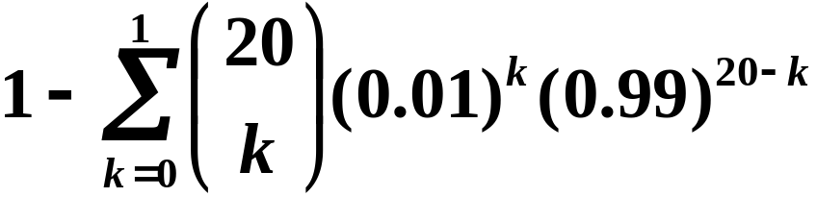

则知80台中发生故障而不能及时维修的概率为
故有

Slide 26

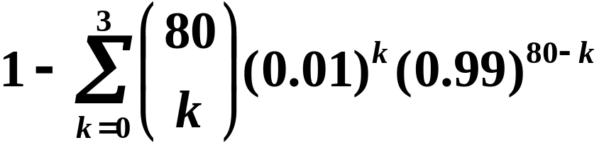


按第二种方法,
障的台数,
此时,
故80台中发生故障
而不能及时维修的概率为
我们发现,
在后一种情况尽管任务重了(每人平
均维护约27台),
反而提
但工作效率不仅没有降低,
高了.

Slide 27
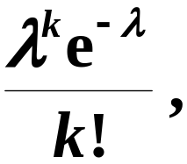



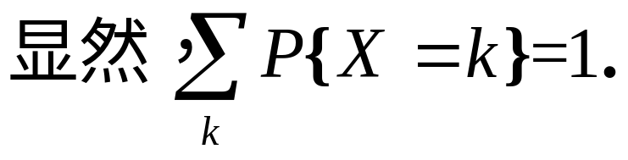
(四) 泊松分布
泊松资料
而
取各个值的概率为

Slide 28
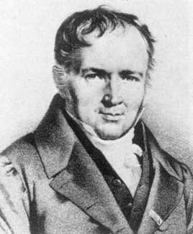
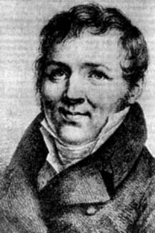
泊松 Siméon Denis Poisson
Born: 21 June 1781 in Pithiviers, France
Died: 25 April 1840 in Sceaux (near Paris), France

Slide 29
泊松 Siméon Denis Poisson
返回
幼年主要受教于父亲，早年学医，后因一次注射事故之后，转而学习数学。
1798年，它进入巴黎多科工艺学校。在校学习期间，他超人的智慧受到拉格朗日、拉普拉斯等著名数学家的赞赏。
毕业后留在母校任教，1808年起任教授，1812年成为巴黎科学院院士。1826年成为彼得堡科学院院士。
泊松的研究领域非常广泛，包括代数学、函数论、级数论、微分方程、积分方程、位势论、变分法和概率论等。
推广了大数定律，引入了十分重要的泊松分布定律。

Slide 30
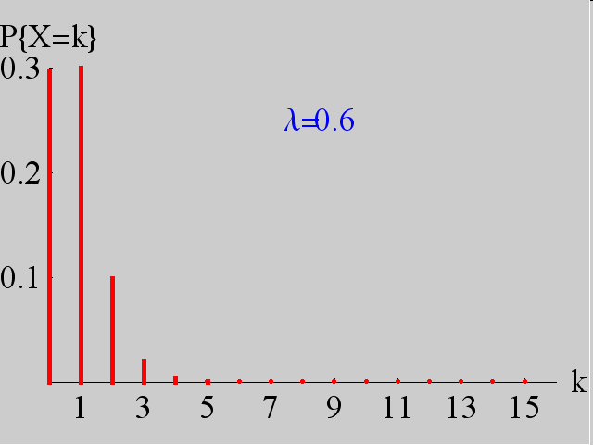
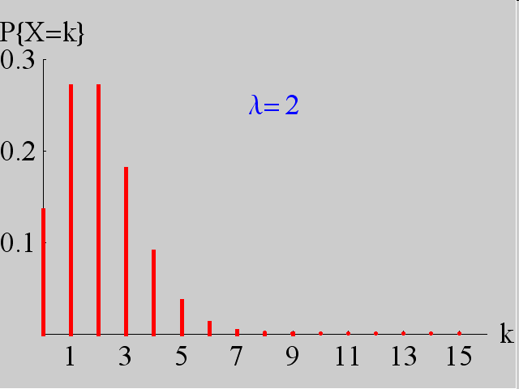
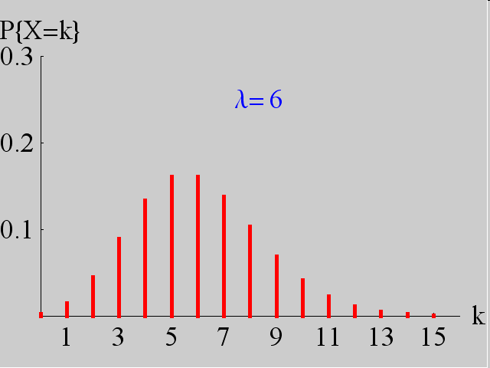
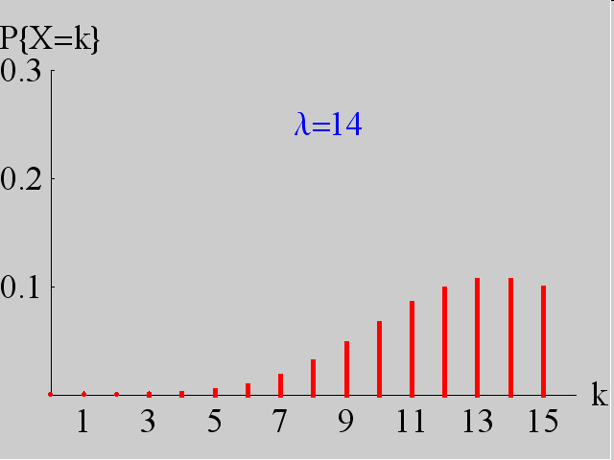
泊松分布的图形

Slide 31

泊松分布的背景及应用
二十世纪初卢瑟福和盖克两位科学家在观察
他们
与分析放射性物质放出的粒子个数的情况时,
做了2608次观察(每次时间为7.5秒), 发现放射性物
质在规定的一段时间内,
其放射的粒子数X服从泊
松分布.

Slide 32


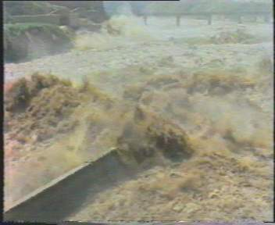

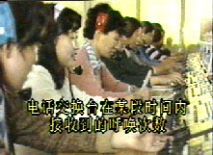
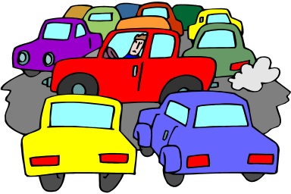
地震
火山爆发
特大洪水
商场接待的顾客数
电话呼唤次数
交通事故次数

Slide 33



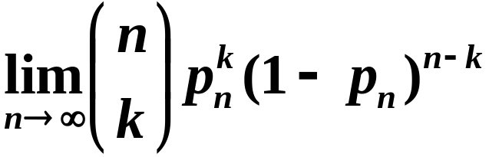

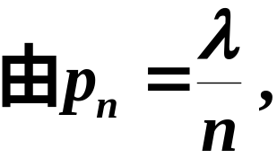
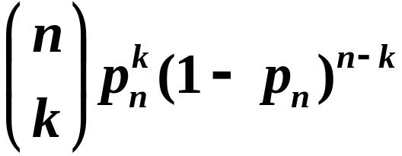
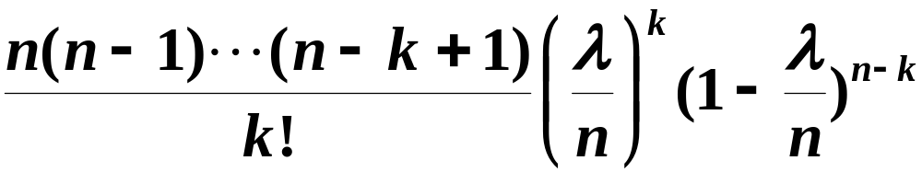
泊松定理
数,
有
证
有

Slide 34
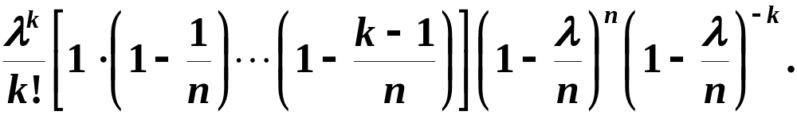


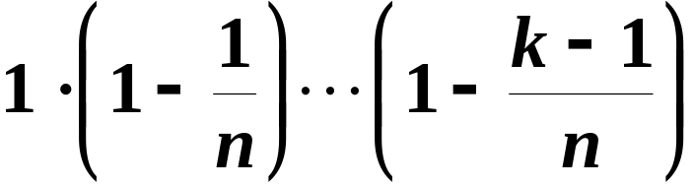

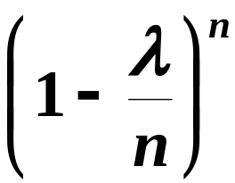
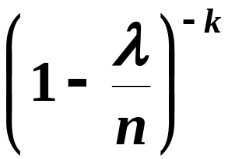



Slide 35



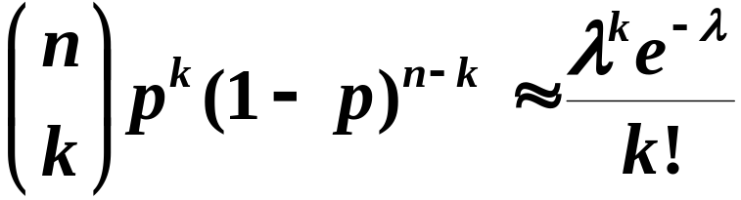

故有
必定很小,
因此,
上式
也能用来作二项分布概率的近似计算.

Slide 36

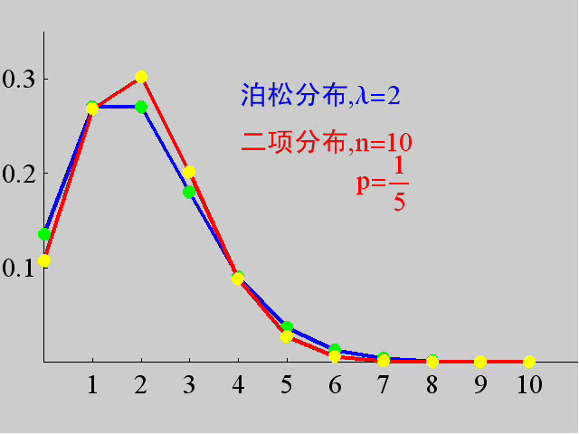
上面我们提到
二项分布
泊松分布

Slide 37






例5
计算机硬件公司制造某种特殊型号的微型芯
片,
次品率达0.1%,
求
各芯片成为次品相互独立.
在1000只产品中至少有2只次品的概率.
解
品中的次品数,
所求概率为

Slide 38








利用近似计算得：
显然利用近似计算来得方便.
一般,

Slide 39





(五) 几何分布
若随机变量 X 的分布律为
则称 X 服从几何分布.
容易验证：
说明 几何分布可作为描述某个试验 “首次成功”
的概率模型.
--试验直到第k次才首次成功的试验次数.

Slide 40




实例 设某批产品的次品率为 p,对该批产品做有放回的抽样检查 , 直到第一次抽到一只次品为止 ( 在此之前抽到的全是正品 ), 那么所抽到的产品数 X 是一个随机变量 , 求X 的分布律.
解
所以 X 服从几何分布.

Slide 41



三、小结
1.
离散型随机变量的分布
两点分布
两点分布
均匀分布
二项分布
二项分布
泊松分布
泊松分布
几何分布

Slide 42


Slide 43


